Slide 1
Weektaak 3
Door: Sil, Stijn, Tom en Malu

Slide 2
Inhoudsopgave
Doel
Opdracht 1.1
Opdracht 1.3
Python script
Plots
Vragen?

Slide 3
Doel
Python script
Codon bias en codon usage bepalen
HIV, SIV en huishoudgen

Slide 4
Opdracht 1.1

Slide 5
Opdracht 1.3

Slide 6
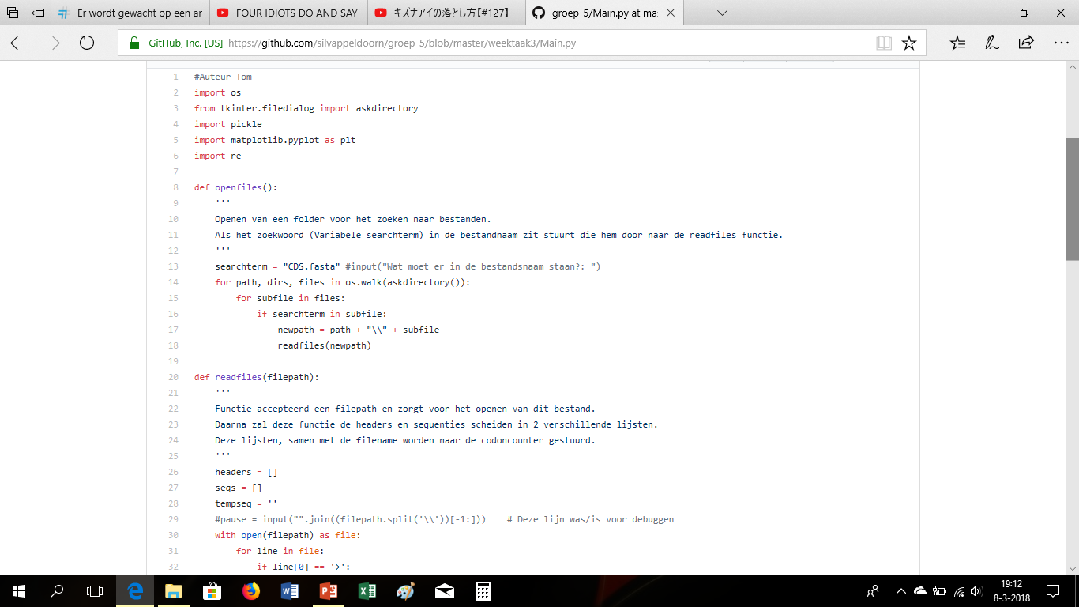
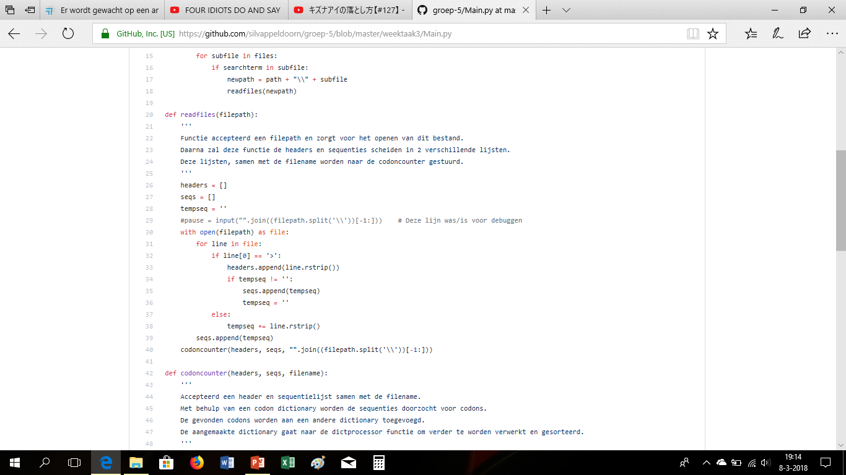
Python script (1)

Slide 7
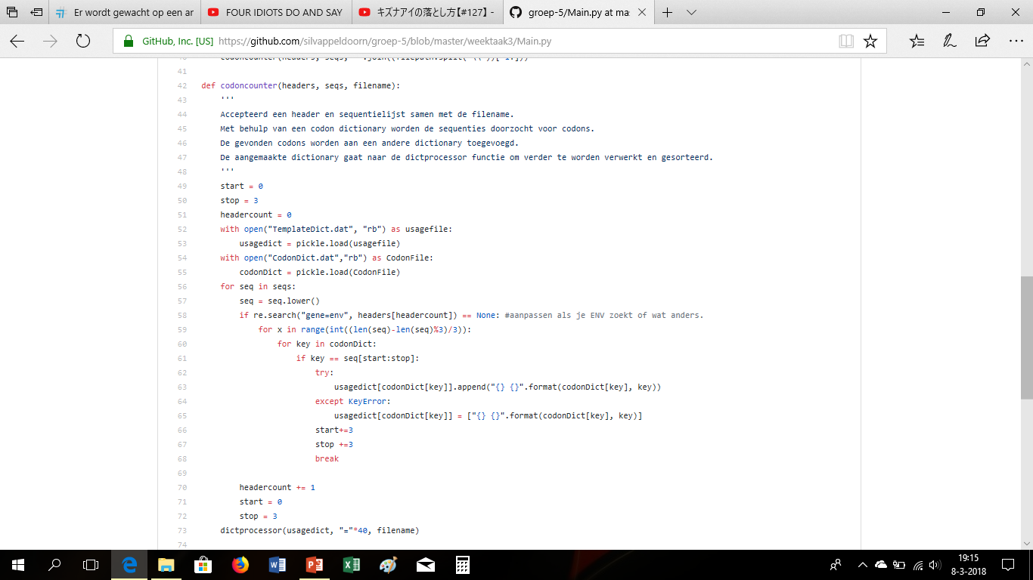
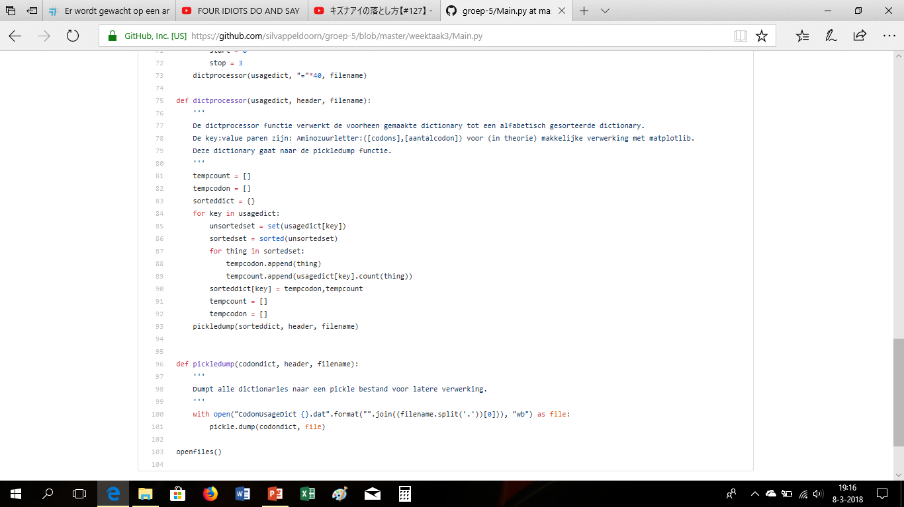
Python script (2)

Slide 8
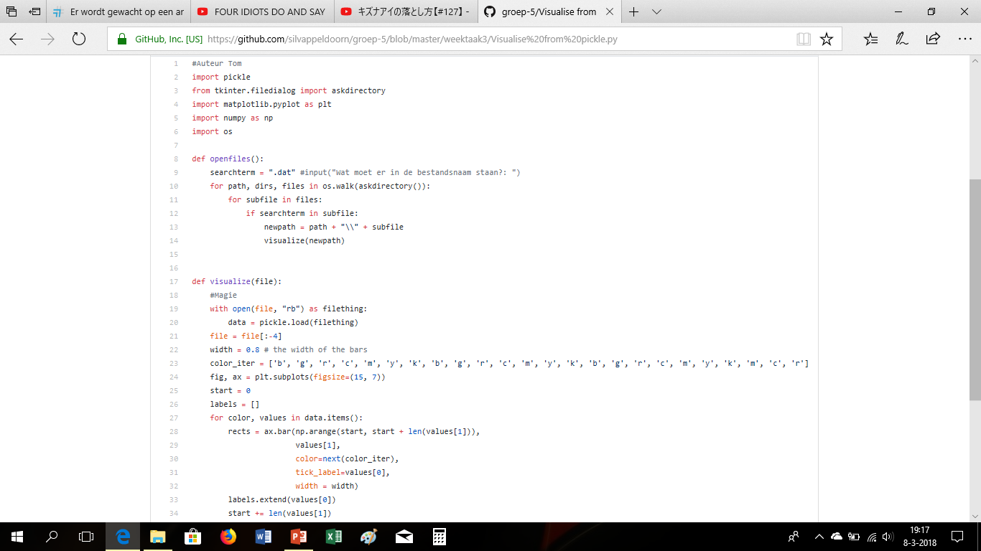
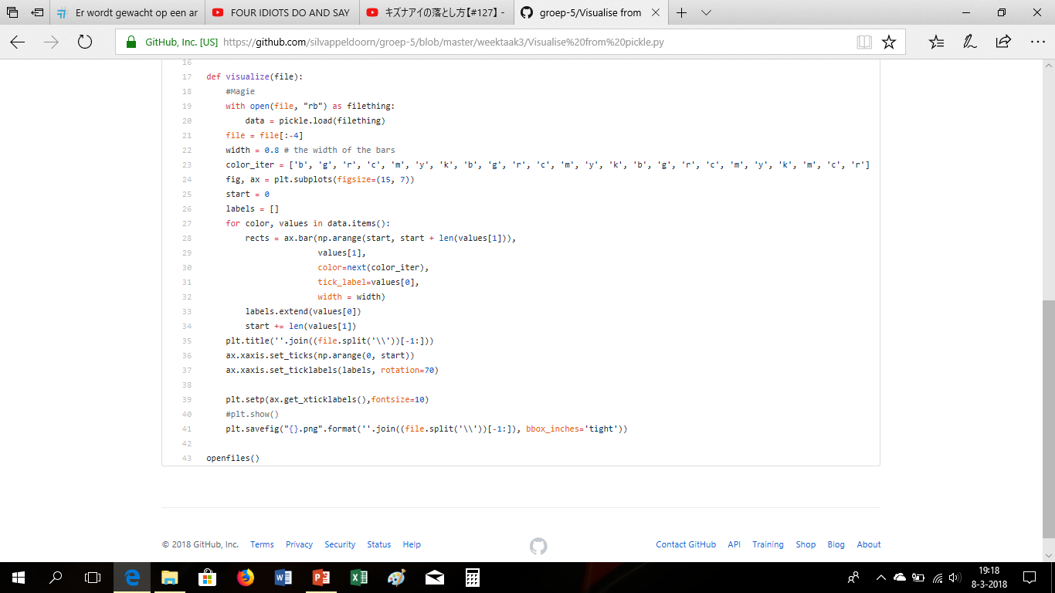
Python script (3)

Slide 9
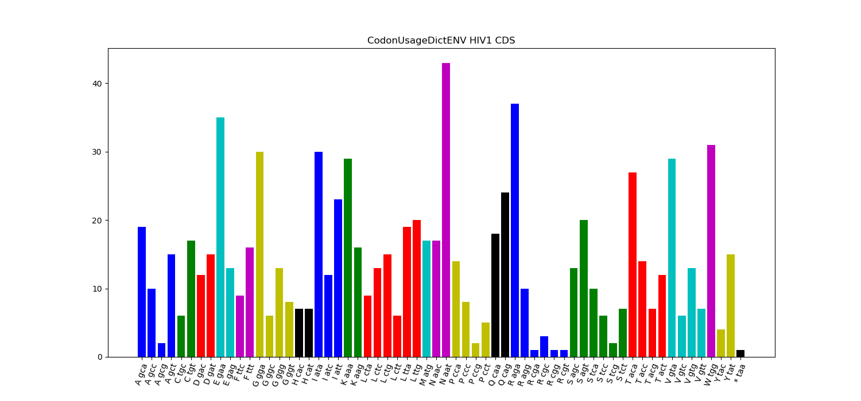
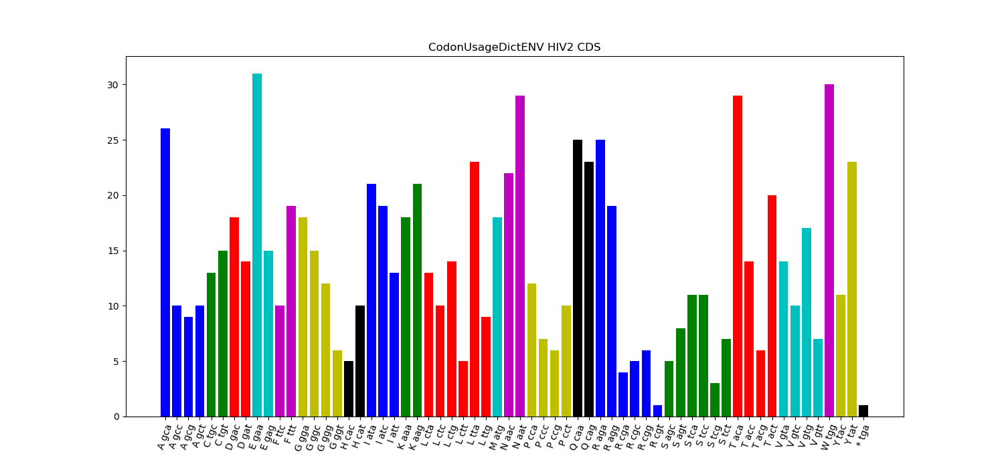
Resultaten Virussen ENV inbegrepen
HIV 1
HIV 2

Slide 10
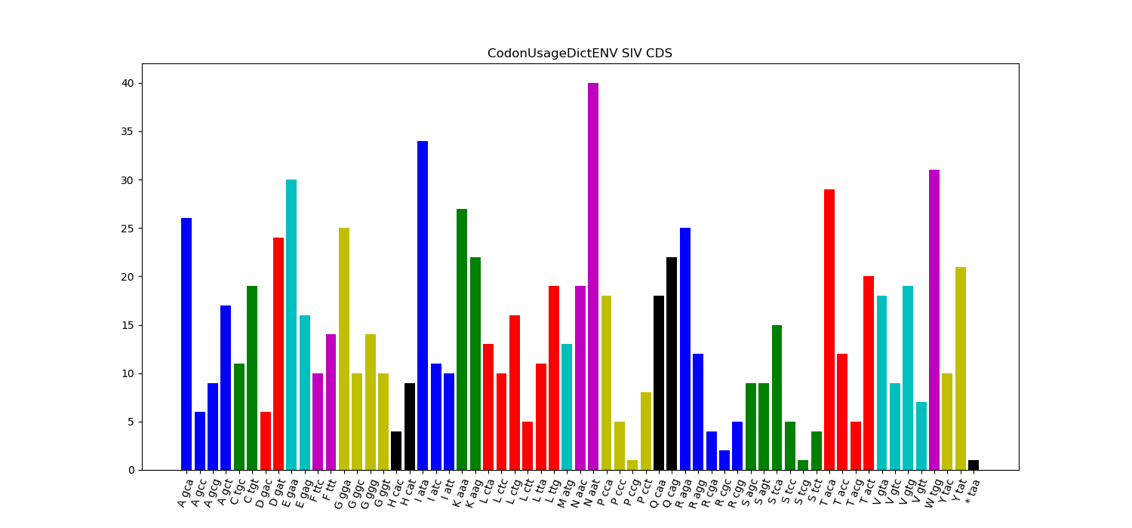
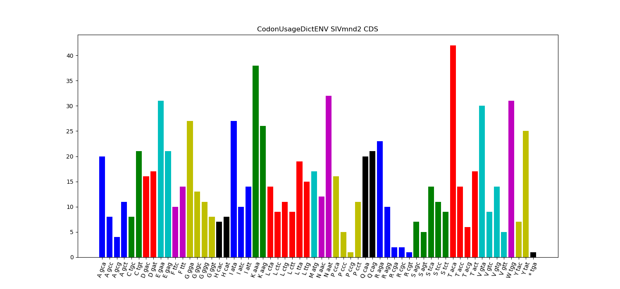
Resultaten Virussen ENV inbegrepen
SIV 1
SIVmnd 2

Slide 11
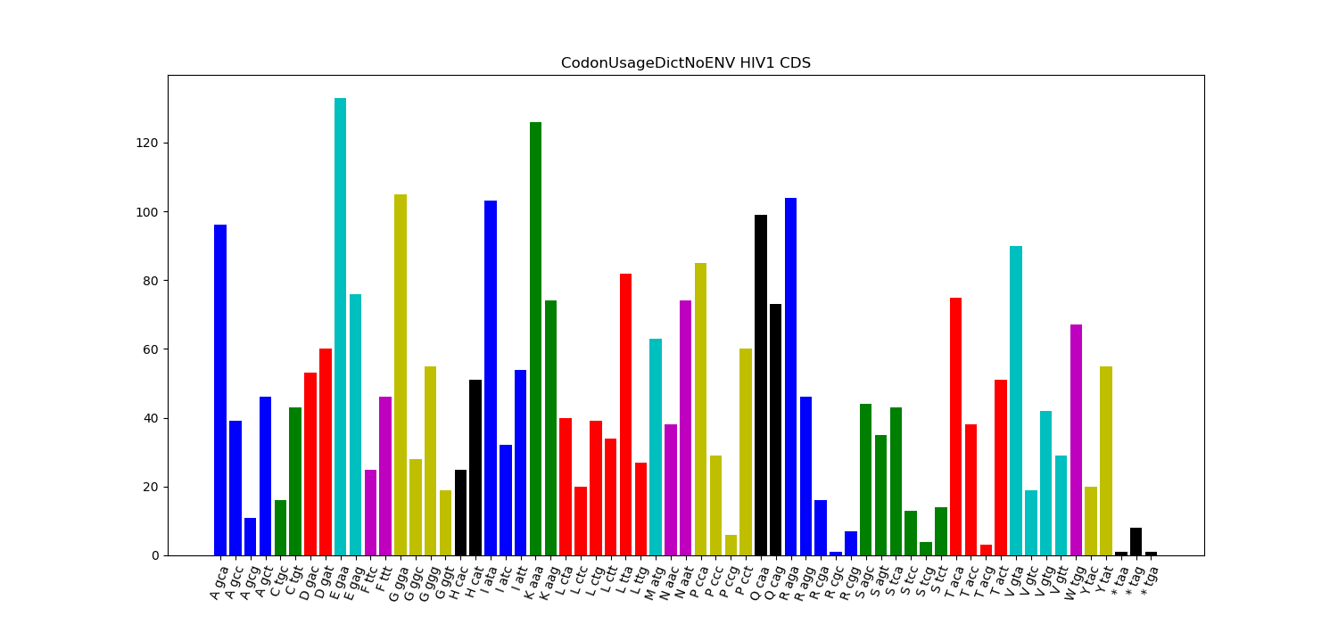
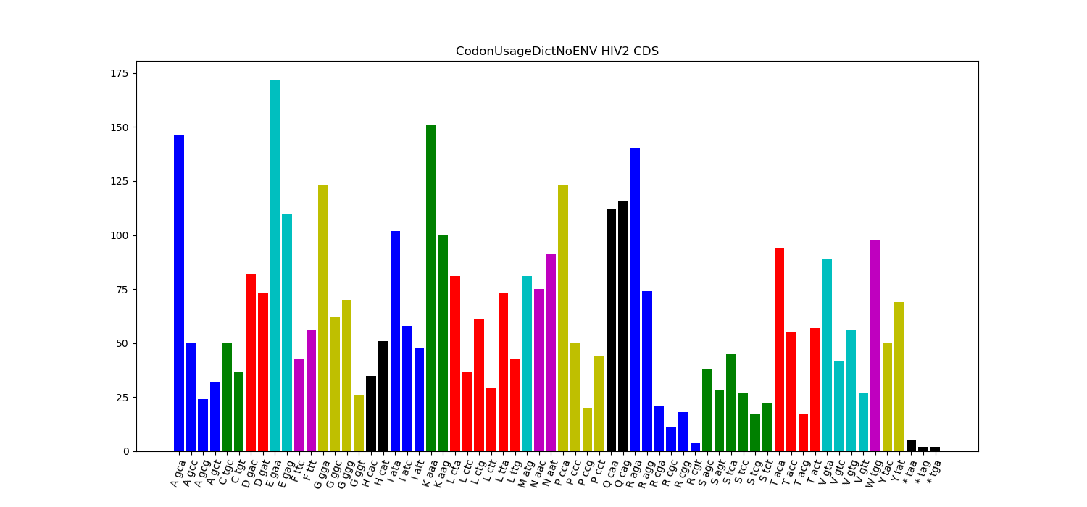
Resultaten Virussen Zonder ENV
HIV 1
HIV 2

Slide 12
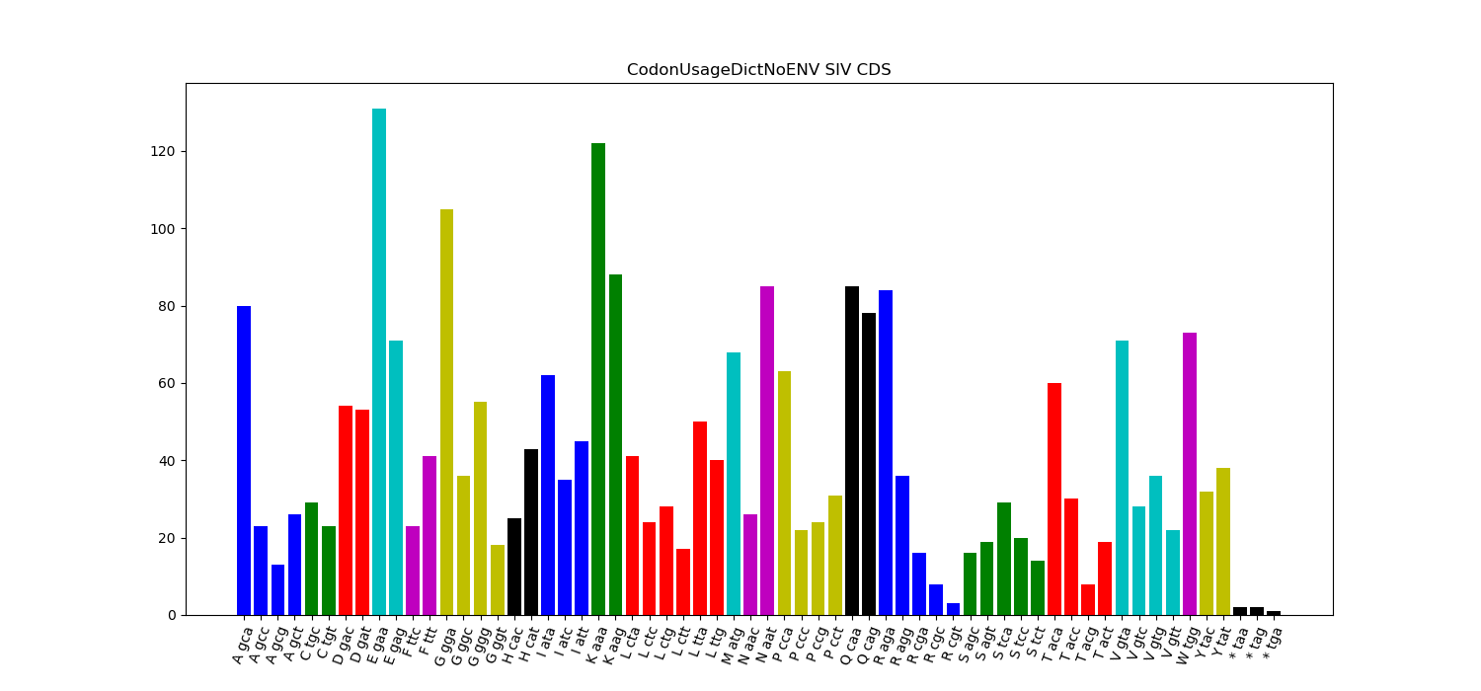
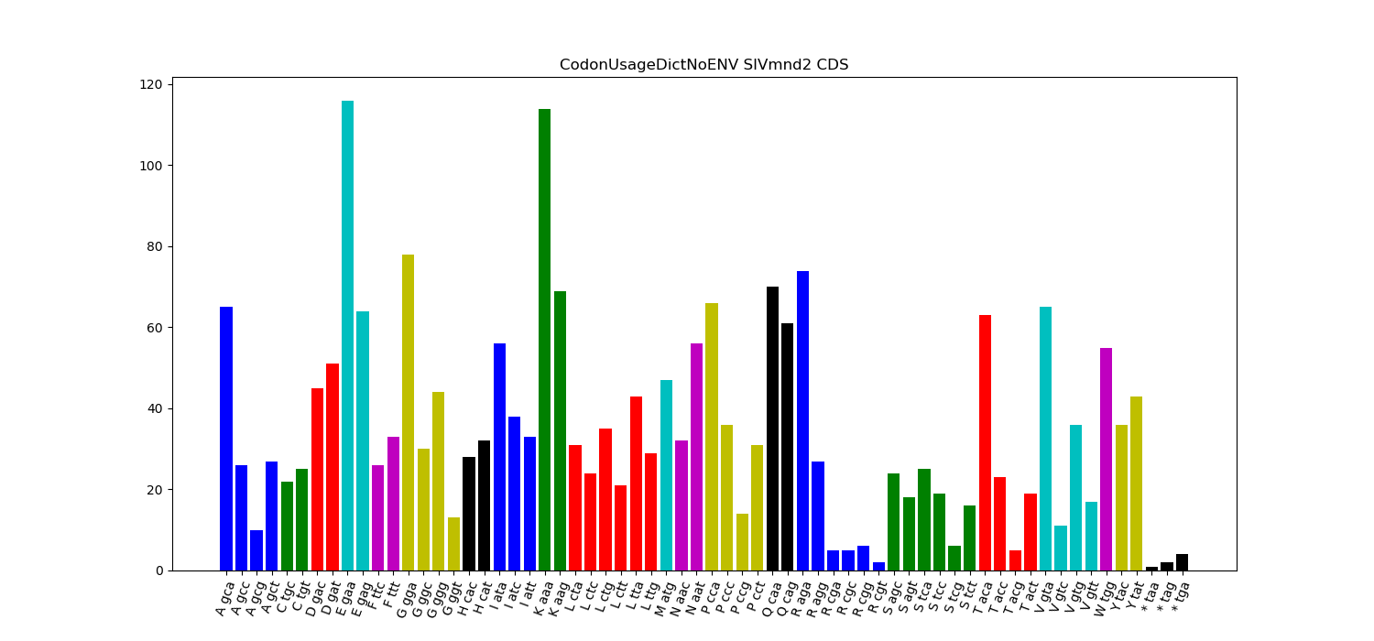
Resultaten Virussen Zonder ENV
SIV 1
SIVmnd 2

Slide 13
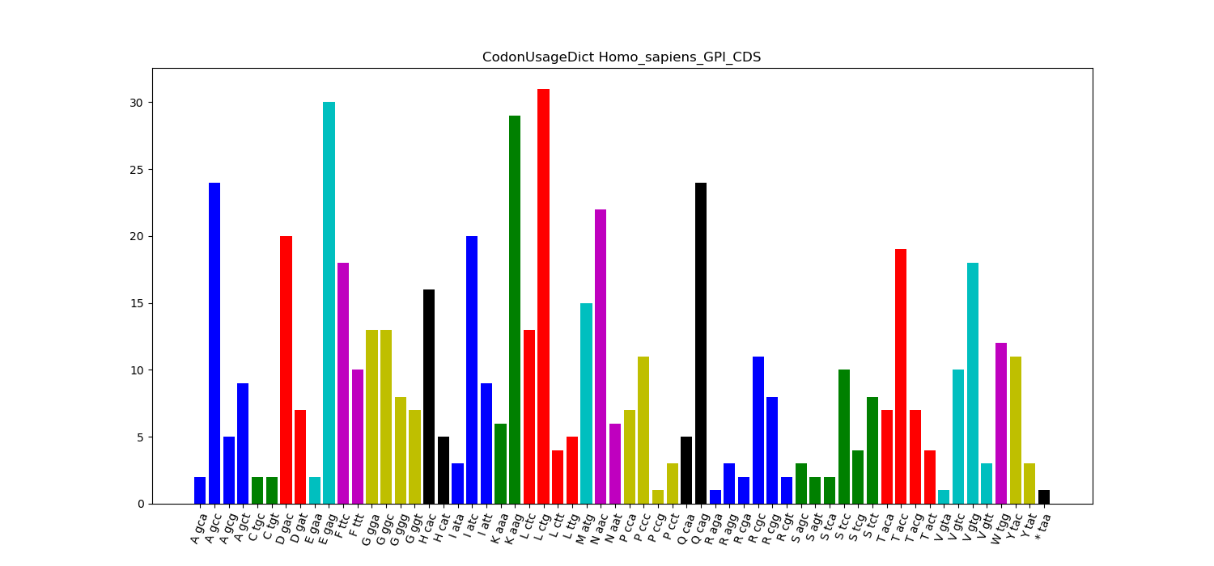
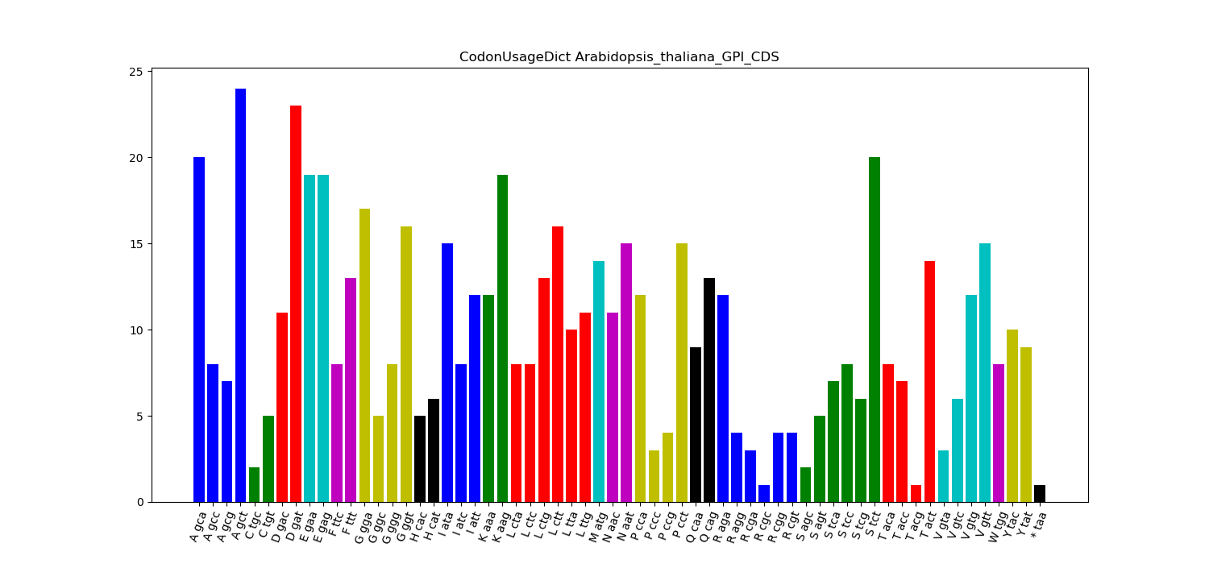
Resultaten Overige plots
Homo sapiens GPI CDS
Arabidopsis thaliana GPI CDS

Slide 14
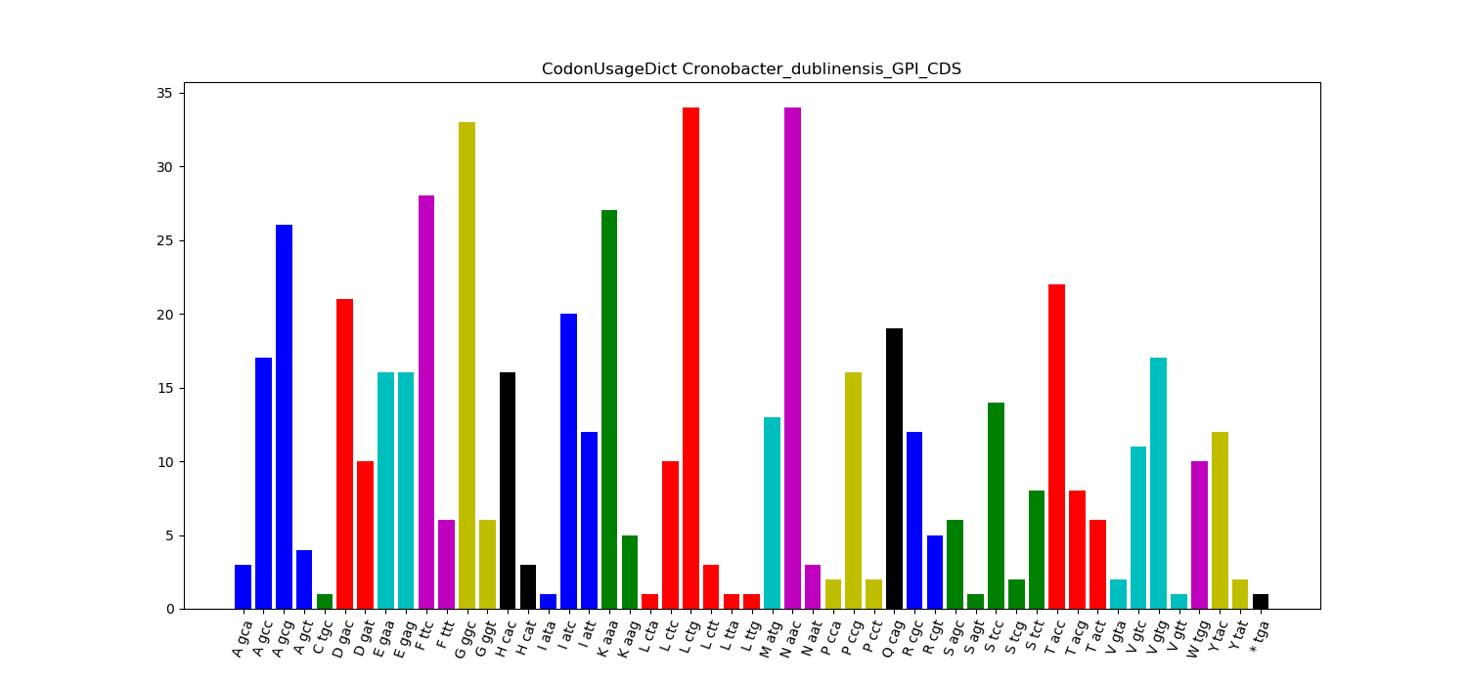
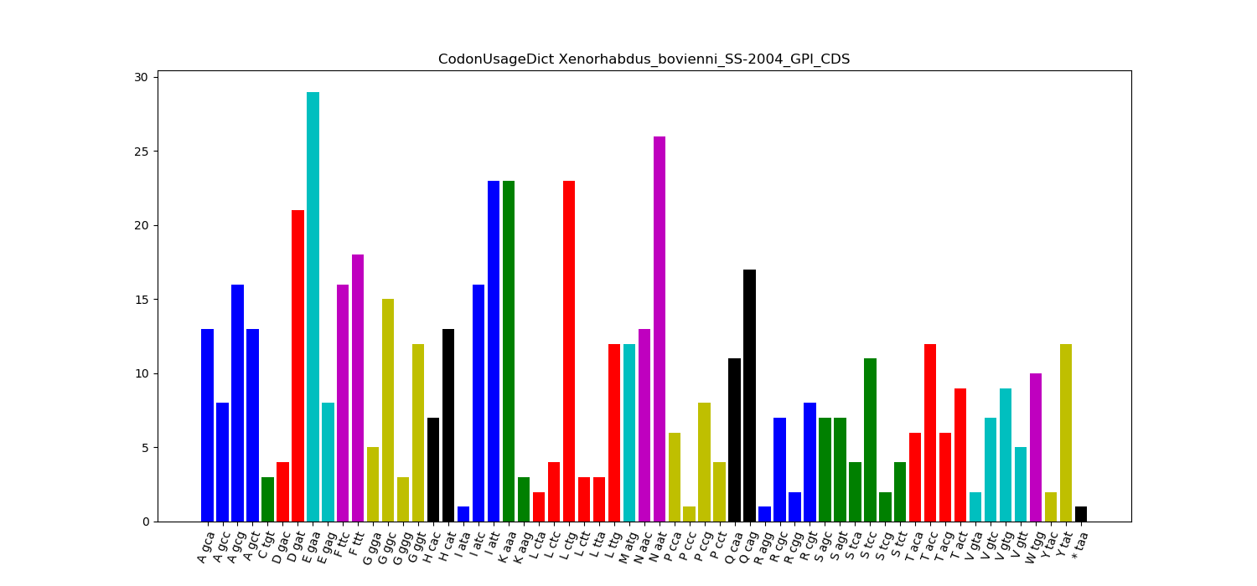
Resultaten Overige plots
Cronobacter dublinensis GPI CDS
Xenorhabdus bovienii SS-2004 GPI CDS

Slide 15
Vragen
?
?
?

